Slide 1
Managed Scenario

Slide 2
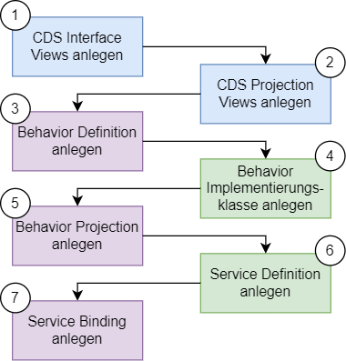
RAP Implementierungs-Workflow

Slide 3

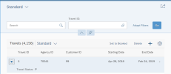

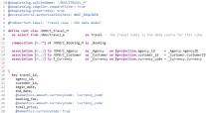

RAP- Workflow
7
8
Service BINDING
Vorschau
An Szenario und Protokoll binden
6
Service Definition
Gültigkeitsbereich definieren
2
Hinzufügen v. Behaviour
5
Projektion d. Datenmodells
Behaviour Projection
Elemente projizieren und anreichern
Datenzugriffskontrolle
1
Hinzufügen v. Behaviour
3
Implementieren v. Behaviour
4
Authority Objekt
CDS Rolle
CDS Basiertes Datenmodell
CDS Behaviour Definition
ABAP Code (Class)
Datenmodell definieren
Datenbanktabellen
Objekt sperren

Slide 4
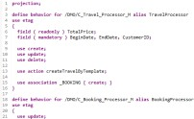
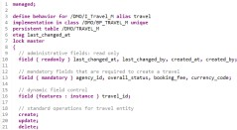
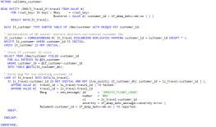
Tag 3 - Workflow
SERVICE BINDING
BIND TO SCENARIO AND PROTOCOL
PREVIEW
SERVICE DEFINITION
DEFINE SCOPE
ADD BEHAVIOR
DATA MODEL PROJECTION
PROJECT ELEMENTS & ENRICH
BEHAVIOR PROJECTION
PROJECT BEHAVIOR
ADD
BEHAVIOR
IMPLEMENT BEHAVIOR
Authority object
CDS role
QUERY DATA ACCESS
CONTROL
CDS-BASED DATA MODEL
CDS BEHAVIOR DEFINITION
ABAP CODE
AUTHORITY CHECK
APPLICATION DATA DATABASE TABLES
Lock object
Notes:
1.) Als klassischer DDIC-basierter CDS-View mit der Annotation @Analytics. query: true, der Daten von einem analytischen View selektiert. Diese Variante verwenden wir in den folgenden Beispielen, da sie auch in älteren Versionen der ABAP-Plattform verfügbar ist.
2.) Als CDS-View-Entität mit der Annotation @Analytics. query: true, die Daten von einem analytischen View selektiert. Diese Syntaxvariante ist technisch möglich, wir empfehlen aber, sie nicht zu verwenden.
3.) Als transienter CDS-Projektions-View mit einem „Provider Contract analytical_query“. Diese Syntaxvariante steht erst seit 2022 zur Verfügung, wird aber von SAP empfohlen. Daher geben wir in den Beispielen auch diese neue Syntax an.
In allen drei Varianten selektiert eine analytische Query Daten von einem analytischen Cube- oder Dimensions-View. Dabei ist es unerheblich, ob es sich bei diesen um DDIC-basierte CDS-Views oder View-Entitäten handelt.
Einfache Query:
@AbapCatalog.sqlViewName: 'ZB_SOIQ01'
@EndUserText.label: 'Query 01 für Kundenauftragspositionen'
@Analytics.query: true
define view ZB_SalesOrderItemQuery01
as select from ZB_SalesOrderItemCube01
{
Material,
SoldToParty,
SoldToCountry,
OrderQuantity,
NetAmount
}
Die vollen analytischen Fähigkeiten Ihrer Query können Sie im Querymonitor testen (Transaktionscode RSRT): Melden Sie sich am SAP GUI an und starten Sie Transaktion RSRT. Geben Sie im Feld Query die Zeichen »2C« ein, direkt gefolgt vom SQL-View-Namen des CDS-Views, also »2CZB_SOIQ01«
für Ihre erste analytische Query, wie in Abbildung 10.18 gezeigt. Wenn Sie die Query als CDS-View-Entität oder als CDS-Projektions-View definiert haben, geben Sie stattdessen »2C« gefolgt vom Namen des CDS-Views ein. Wenn der View mit @Analytics.technicalName annotiert ist, so geben Sie »2C« ein, gefolgt vom technischen Namen, der durch diese Annotation spezifiziert wird. Die Zeichen »2C« sind ein technisches Hilfsmittel zur Identifikation einer CDS-basierten analytischen Query und starten deren spezifische Interpretation und Ausführung.

Slide 5
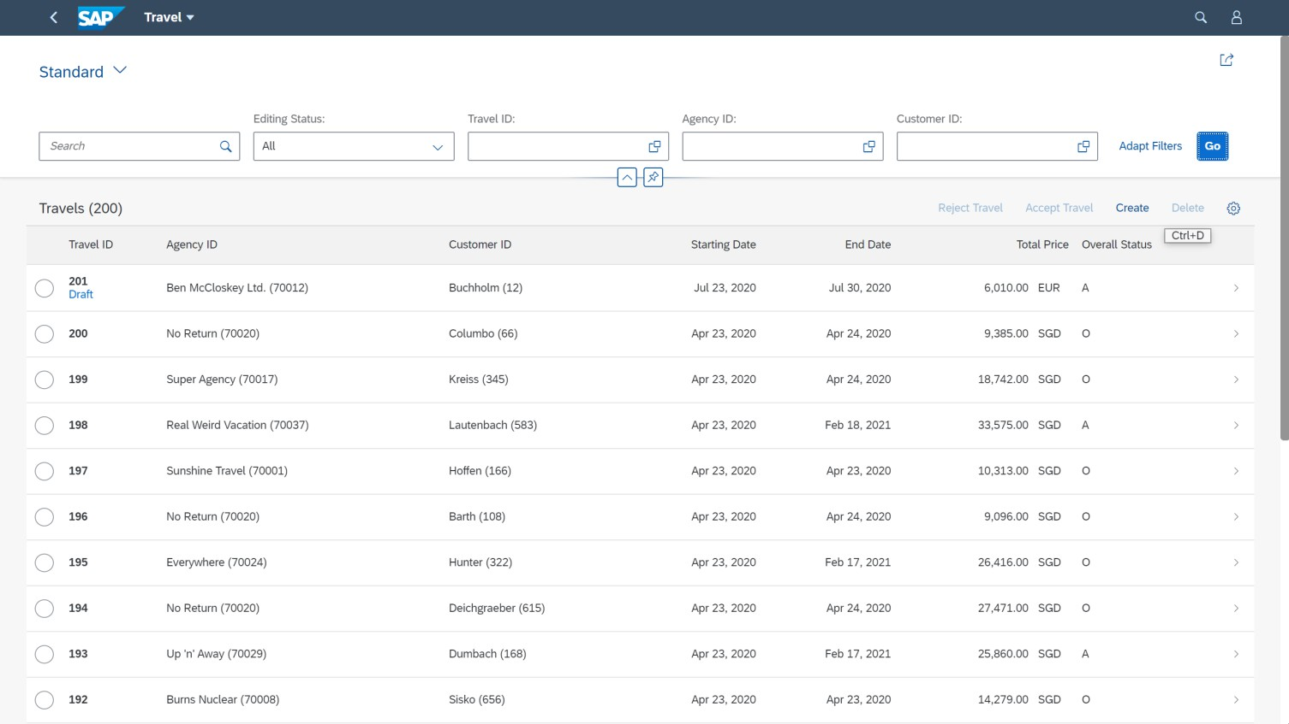
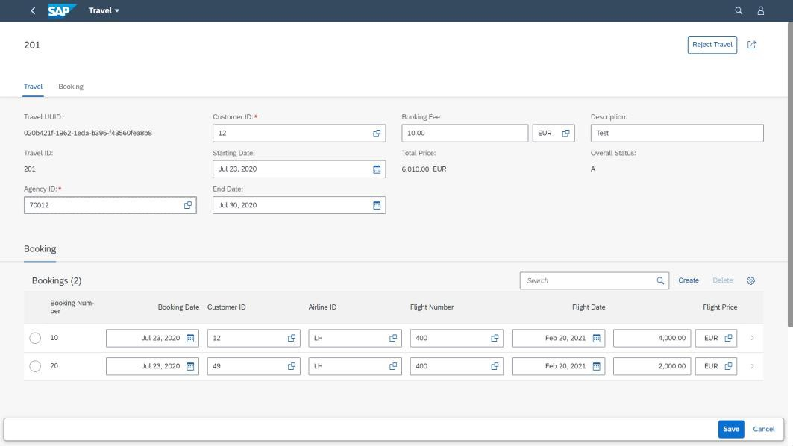
Tag 3 - Workflow
TRANSAKTIONALE LISTE - REPORT APP
BO-spezifische Aktionen
Anlegen
Löschen
OBJECT PAGE
Draft/ Entwurf
Notes:
1.) Als klassischer DDIC-basierter CDS-View mit der Annotation @Analytics. query: true, der Daten von einem analytischen View selektiert. Diese Variante verwenden wir in den folgenden Beispielen, da sie auch in älteren Versionen der ABAP-Plattform verfügbar ist.
2.) Als CDS-View-Entität mit der Annotation @Analytics. query: true, die Daten von einem analytischen View selektiert. Diese Syntaxvariante ist technisch möglich, wir empfehlen aber, sie nicht zu verwenden.
3.) Als transienter CDS-Projektions-View mit einem „Provider Contract analytical_query“. Diese Syntaxvariante steht erst seit 2022 zur Verfügung, wird aber von SAP empfohlen. Daher geben wir in den Beispielen auch diese neue Syntax an.
In allen drei Varianten selektiert eine analytische Query Daten von einem analytischen Cube- oder Dimensions-View. Dabei ist es unerheblich, ob es sich bei diesen um DDIC-basierte CDS-Views oder View-Entitäten handelt.
Einfache Query:
@AbapCatalog.sqlViewName: 'ZB_SOIQ01'
@EndUserText.label: 'Query 01 für Kundenauftragspositionen'
@Analytics.query: true
define view ZB_SalesOrderItemQuery01
as select from ZB_SalesOrderItemCube01
{
Material,
SoldToParty,
SoldToCountry,
OrderQuantity,
NetAmount
}
Die vollen analytischen Fähigkeiten Ihrer Query können Sie im Querymonitor testen (Transaktionscode RSRT): Melden Sie sich am SAP GUI an und starten Sie Transaktion RSRT. Geben Sie im Feld Query die Zeichen »2C« ein, direkt gefolgt vom SQL-View-Namen des CDS-Views, also »2CZB_SOIQ01«
für Ihre erste analytische Query, wie in Abbildung 10.18 gezeigt. Wenn Sie die Query als CDS-View-Entität oder als CDS-Projektions-View definiert haben, geben Sie stattdessen »2C« gefolgt vom Namen des CDS-Views ein. Wenn der View mit @Analytics.technicalName annotiert ist, so geben Sie »2C« ein, gefolgt vom technischen Namen, der durch diese Annotation spezifiziert wird. Die Zeichen »2C« sind ein technisches Hilfsmittel zur Identifikation einer CDS-basierten analytischen Query und starten deren spezifische Interpretation und Ausführung.

Slide 6
1. CDS Interface Views anlegen
Notes:
Erklären! Müssen vorher verstehen, dass ZI_SFLIGZT BEHAVIOUR UND SBOOK in eine Beh.Def. gepackt werden

Slide 7



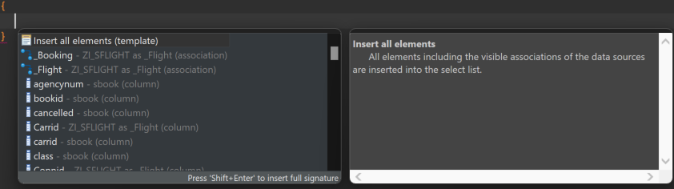

Wurzelentität und Kind Entitäten definieren
Datenquelle angeben
Elemente der Entitäten einfügen
Beziehungen zwischen Wurzel- und Kind Entitäten definieren
Semantische Eigenschaften der Elemente annotieren

Slide 8
@AbapCatalog.viewEnhancementCategory: [#NONE]
@AccessControl.authorizationCheck: #NOT_REQUIRED
@EndUserText.label: 'Interface View SBook'
@Metadata.ignorePropagatedAnnotations: true
@ObjectModel.usageType:{
serviceQuality: #X,
sizeCategory: #S,
dataClass: #MIXED
}
define view entity ZI_SBOOK
as select from sbook
association to parent ZI_SFLIGHT as _Flight on $projection.Carrid = _Flight.Carrid
and $projection.Connid = _Flight.Connid
and $projection.Fldate = _Flight.Fldate
{
key carrid as Carrid,
key connid as Connid,
key fldate as Fldate,
key bookid as Bookid,
customid as Customid,
custtype as Custtype,
smoker as Smoker,
@Semantics.quantity.unitOfMeasure: 'Wunit'
luggweight as Luggweight,
wunit as Wunit,
invoice as Invoice,
class as Class,
@Semantics.amount.currencyCode: 'Forcurkey'
forcuram as Forcuram,
forcurkey as Forcurkey,
@Semantics.amount.currencyCode: 'Loccurkey'
loccuram as Loccuram,
loccurkey as Loccurkey,
order_date as OrderDate,
counter as Counter,
agencynum as Agencynum,
cancelled as Cancelled,
reserved as Reserved,
passname as Passname,
passform as Passform,
passbirth as Passbirth,
_Flight
}
ZI_SFLIGHT
ZI_SBOOK
@AccessControl.authorizationCheck: #NOT_REQUIRED
@EndUserText.label: 'Interface View SFlight'
define root view entity ZI_SFLIGHT
as select from znm_sflight
composition [0..*] of ZI_SBOOK as _Booking
{
key znm_sflight.carrid as Carrid,
key znm_sflight.connid as Connid,
key znm_sflight.fldate as Fldate,
znm_sflight.price as Price,
znm_sflight.currency as Currency,
znm_sflight.planetype as Planetype,
znm_sflight.seatsmax as Seatsmax,
znm_sflight.seatsocc as Seatsocc,
znm_sflight.paymentsum as Paymentsum,
znm_sflight.seatsmax_b as SeatsmaxB,
znm_sflight.seatsocc_b as SeatsoccB,
znm_sflight.seatsmax_f as SeatsmaxF,
znm_sflight.seatsocc_f as SeatsoccF,
znm_sflight.created_at as CreatedAt,
znm_sflight.created_by as CreatedBy,
znm_sflight.last_changed_at as LastChangedAt,
znm_sflight.last_changed_by as LastChangedBy,
znm_sflight.locl_last_changed_at as LocalLastChangedAt,
_Booking
}

Slide 9



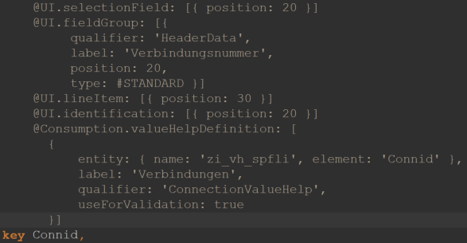
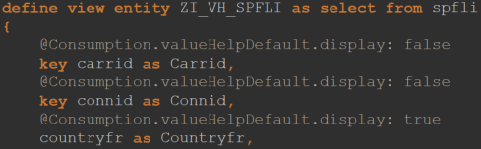
Projection Views anlegen
UI Annotation hinzufügen
lineItem: Anzeige des Elements in Liste
selectionField: Anlegen eines Selektionsfelds des Elements
Identification: Markierung des Elements für Referenz auf Object Page
fieldGroup: Zuweisungd es Elements zu einer Elementgruppe auf der Object Page
Value Help CDS View anlegen und in valueHelpDefinition annotation referenzieren

Slide 10
2. CDS Projection Views anlegen
Notes:
Erklären! Müssen vorher verstehen, dass ZI_SFLIGZT BEHAVIOUR UND SBOOK in eine Beh.Def. gepackt werden

Slide 11
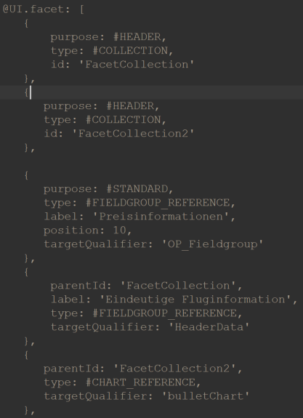
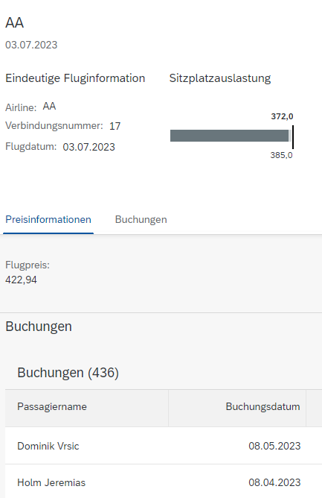
Zu Beginn der Definition werden Facetten für die Object Page definiert
purpose: definiert Zuordnung der Facette zum Header oder zum Standardbereich
type: definiert den Typen der Facette
Verschiedene Facettentypen benötigen unterschiedliche Handhabenung
Beziehungen müssen als Element in die Elementliste aufgenommen werden
Notes:
Die Annotationen im gegebenen CDS View ZC_SFLIGHT sind Teil der SAP Fiori Elements und SAP UI5 Frameworks, die verwendet werden, um die Darstellung von Daten in der Benutzeroberfläche zu steuern. Hier ist eine Erläuterung der spezifischen Annotationen und ihrer Unterwerte:
@UI.headerInfo
Diese Annotation definiert, wie die Kopfzeileninformationen in einer Fiori-Anwendung dargestellt werden sollen. Sie enthält Details wie den Typennamen, den Plural des Typennamens, den Titel und die Beschreibung.
typeName: Der Name des Objekttyps, der in der Kopfzeile angezeigt wird. In diesem Fall 'Flug Root'.
typeNamePlural: Der Plural des Objekttypnamens für die Kopfzeile. Hier 'Flüge Root'.
title: Ein Objekt, das definiert, wie der Titel der Kopfzeile dargestellt wird.
value: Das Feld, das als Haupttitel verwendet wird. Hier 'Carrid'.
type: Der Typ des Titels, hier #STANDARD, was eine Standarddarstellung in der UI bedeutet.
label: Ein optionaler Text, der als Label für den Titel verwendet wird. Hier 'Test'.
description: Ein Objekt, das definiert, wie die Beschreibung in der Kopfzeile dargestellt wird.
label: Das Label für die Beschreibung. Hier 'Flug Root'.
type: Der Typ der Beschreibung, auch hier #STANDARD.
value: Das Feld, das als Beschreibung verwendet wird. Hier 'Fldate'.
@UI.chart
Diese Annotation definiert die Konfiguration eines oder mehrerer Diagramme, die in der UI angezeigt werden sollen.
qualifier: Ein eindeutiger Bezeichner für das Diagramm, der verwendet wird, um auf dieses spezifische Diagramm zu verweisen. Hier 'bulletChart'.
title: Der Titel des Diagramms, der in der UI angezeigt wird. Hier 'Sitzplatzauslastung'.
chartType: Der Typ des Diagramms. #BULLET steht für ein Bullet-Diagramm, das oft zur Darstellung von Leistungsdaten verwendet wird.
measures: Eine Liste von Maßen, die im Diagramm dargestellt werden sollen. Hier wird nur 'Seatsocc' (Sitzplatzbelegung) verwendet.
measureAttributes: Eine Liste von Attributen für jedes Maß, die zusätzliche Informationen wie die Rolle des Maßes im Diagramm und ob es als Datenpunkt dargestellt werden soll, enthalten.
measure: Das Maß, für das die Attribute gelten. Hier 'Seatsocc'.
role: Die Rolle des Maßes im Diagramm. #AXIS_1 bedeutet, dass es auf der primären Achse dargestellt wird.
asDataPoint: Ein boolescher Wert, der angibt, ob das Maß als Datenpunkt im Diagramm dargestellt werden soll. true bedeutet, dass es als Datenpunkt dargestellt wird.
@UI.facet
Diese Annotation wird verwendet, um UI-Facetten zu definieren, die Gruppierungen oder Sammlungen von Feldern oder Elementen in der Benutzeroberfläche darstellen. Jede Facette kann verschiedene Eigenschaften haben, wie purpose, type, id, label, position, targetQualifier, und parentId, die ihre Rolle, Darstellung und Beziehung zu anderen Facetten beschreiben.
purpose: Gibt den Zweck der Facette an (z.B. #HEADER für Kopfdaten, #STANDARD für Standarddaten).
type: Der Typ der Facette, wie #COLLECTION für eine Sammlung von Elementen, #FIELDGROUP_REFERENCE für eine Referenz auf eine Feldgruppe, #CHART_REFERENCE für eine Referenz auf ein Diagramm, #LINEITEM_REFERENCE für eine Referenz auf eine Zeilenelement.
id: Ein eindeutiger Bezeichner für die Facette.
label: Beschriftung der Facette.
position: Position der Facette in der UI.
targetQualifier: Spezifiziert den Qualifizierer für die Zielgruppe oder das Zielobjekt.
parentId: Bezieht sich auf die ID einer übergeordneten Facette
Die @UI.facet Annotation in einem CDS View wird verwendet, um die Struktur und das Layout von UI-Elementen wie Seitenüberschriften, Feldgruppen, Diagrammen und Listen in SAP Fiori-Anwendungen zu definieren. Jedes Objekt innerhalb des Arrays repräsentiert eine Facette, die einen bestimmten Bereich oder Aspekt der Daten visualisiert. Hier ist eine Erläuterung der einzelnen Facetten und ihrer Attribute:
Header Facetten (purpose: #HEADER):
Diese Facetten sind für die Darstellung von Sammlungen im Kopfbereich der UI vorgesehen. Es gibt zwei solcher Facetten (FacetCollection und FacetCollection2), die als Container für andere Facetten dienen können. Sie haben keine direkte visuelle Repräsentation, sondern organisieren andere Facetten unter einem gemeinsamen Zweck.
type: #COLLECTION zeigt an, dass diese Facetten Sammlungen von anderen Facetten sind.
id: Ein eindeutiger Bezeichner für die Facette, hier FacetCollection und FacetCollection2.
Preisinformationen (purpose: #STANDARD):
Eine Facette, die auf eine Feldgruppe verweist, welche Preisinformationen darstellt.
type: #FIELDGROUP_REFERENCE bedeutet, dass diese Facette auf eine Feldgruppe verweist.
label: Der angezeigte Name der Facette, hier 'Preisinformationen'.
position: Die Position der Facette in der UI, hier 10.
targetQualifier: Der Qualifizierer der Ziel-Feldgruppe, hier OP_Fieldgroup.
Eindeutige Fluginformation:
Eine Facette, die Teil der FacetCollection ist und auf eine Feldgruppe verweist, die eindeutige Fluginformationen enthält.
parentId: Die ID der übergeordneten Facette, hier FacetCollection.
label: Der angezeigte Name der Facette, hier 'Eindeutige Fluginformation'.
type: Auch hier #FIELDGROUP_REFERENCE.
targetQualifier: Der Qualifizierer der Ziel-Feldgruppe, hier HeaderData.
Diagramm Facette:
Eine Facette innerhalb der FacetCollection2, die auf ein Diagramm verweist.
parentId: Die ID der übergeordneten Facette, hier FacetCollection2.
type: #CHART_REFERENCE zeigt an, dass diese Facette auf ein Diagramm verweist.
targetQualifier: Der Qualifizierer des Ziel-Diagramms, hier bulletChart.
Buchungen (purpose: #STANDARD):
Eine Facette, die auf eine Liste von Buchungen verweist.
type: #LINEITEM_REFERENCE bedeutet, dass diese Facette auf eine Liste von Elementen (Line Items) verweist.
label: Der angezeigte Name der Facette, hier 'Buchungen'.
position: Die Position der Facette in der UI, hier 20.
targetElement: Das Ziel-Element, hier _Booking.

Slide 12
ZC_SFLIGHT
@Consumption.valueHelpDefinition: [
{
entity: { name: 'zi_vh_scarr', element: 'Carrid' },
label: 'Fluggesellschaften',
qualifier: 'CarrierValueHelp',
useForValidation: true
}]
@UI: {
lineItem: [
{
position: 10,
importance: #HIGH
}
],
selectionField: [{ position: 10 }],
fieldGroup: [
{
qualifier: 'HeaderData',
position: 10,
label: 'Airline'
}
],
multiLineText: true
}
@UI.identification: [{ position: 10 }]
key Carrid,
@UI.selectionField: [{ position: 20 }]
@UI.fieldGroup: [{
qualifier: 'HeaderData',
label: 'Verbindungsnummer',
position: 20,
type: #STANDARD }]
@UI.lineItem: [{ position: 30 }]
@UI.identification: [{ position: 20 }]
@Consumption.valueHelpDefinition: [
{
entity: { name: 'zi_vh_spfli', element: 'Connid' },
label: 'Verbindungen',
qualifier: 'ConnectionValueHelp',
useForValidation: true
}]
key Connid,
@UI.facet: [
{
purpose: #HEADER,
type: #COLLECTION,
id: 'FacetCollection'
},
{
purpose: #HEADER,
type: #COLLECTION,
id: 'FacetCollection2'
},
{
purpose: #STANDARD,
type: #FIELDGROUP_REFERENCE,
label: 'Preisinformationen',
position: 10,
targetQualifier: 'OP_Fieldgroup'
},
{
parentId: 'FacetCollection',
label: 'Eindeutige Fluginformation',
type: #FIELDGROUP_REFERENCE,
targetQualifier: 'HeaderData'
},
{
parentId: 'FacetCollection2',
type: #CHART_REFERENCE,
targetQualifier: 'bulletChart'
},
{
purpose: #STANDARD,
type: #LINEITEM_REFERENCE,
label: 'Buchungen',
position: 20,
targetElement: '_Booking'
}
]
@EndUserText.label: 'Projection View SFLIGHT'
@AccessControl.authorizationCheck: #NOT_REQUIRED
@UI.headerInfo: {
typeName: 'Flug Root',
typeNamePlural: 'Flüge Root',
title: {
value: 'Carrid',
type: #STANDARD,
label: 'Test'
},
description: {
label: 'Flug Root',
type: #STANDARD,
value: 'Fldate'
}
}
@UI.chart: [
{
qualifier: 'bulletChart',
title: 'Sitzplatzauslastung',
chartType: #BULLET,
measures: [ 'Seatsocc' ],
measureAttributes: [{
measure: 'Seatsocc',
role: #AXIS_1,
asDataPoint: true
}]
}
]
define root view entity ZC_SFLIGHT
provider contract transactional_query
as projection on ZI_SFLIGHT
{

Slide 13
ZC_SFLIGHT
@UI.selectionField: [{ position: 30 }]
@UI.lineItem: [{ position: 40 }]
@UI.fieldGroup: [{
qualifier: 'HeaderData',
label: 'Flugdatum',
position: 30,
type: #STANDARD }]
@UI.identification: [{ position: 30 }]
key Fldate,
@UI.fieldGroup: [{
qualifier: 'OP_Fieldgroup',
position: 10
}]
@UI.identification: [{ position: 40 }]
Price,
Currency,
@UI.lineItem: [{ position: 80 }]
@UI.identification: [{ position: 50 }]
Planetype,
Seatsmax,
@UI: {
dataPoint: {
qualifier: 'Seatsocc',
targetValueElement: 'Seatsmax',
visualization: #PROGRESS,
title: 'Auslastung'
},
lineItem: [
{
type: #AS_DATAPOINT,
label: 'Sitzplatzauslastung Economy',
importance: #HIGH,
position: 50,
valueQualifier: 'Seatsocc'
}
]
}
Seatsocc,
@UI.lineItem: [{ position: 100 }]
Paymentsum,
@Consumption.filter.hidden: true
SeatsmaxB,
@Consumption.filter.hidden: true
@UI.lineItem: [{ position: 100 }]
SeatsoccB,
@Consumption.filter.hidden: true
SeatsmaxF,
@Consumption.filter.hidden: true
@UI.lineItem: [{ position: 100 }]
SeatsoccF,
CreatedAt,
CreatedBy,
LastChangedAt,
LastChangedBy,
LocalLastChangedAt,
/* Associations */
_Booking : redirected to composition child ZC_SBOOK
}

Slide 14
ZC_SBOOK
key Carrid,
key Connid,
key Fldate,
@UI.lineItem: [{ position: 50 }]
@UI.identification: [{ position: 10 }]
key Bookid,
@UI.identification: [{ position: 20 }]
Customid,
@UI.identification: [{ position: 30 }]
Custtype,
@UI.identification: [{ position: 40 }]
Smoker,
@UI.lineItem: [{ position: 30 }]
@UI.identification: [{ position: 50,
type: #FOR_ACTION,
dataAction: 'upgrade_class',
label: 'Upgrade' }]
Luggweight,
Wunit,
Invoice,
@UI.lineItem: [{ position: 40 }]
@UI.identification: [{ position: 51 }]
Class,
Forcuram,
Forcurkey,
Loccuram,
Loccurkey,
@UI.lineItem: [{ position: 20 }]
@UI.identification: [{ position: 60 }]
OrderDate,
Counter,
Agencynum,
Cancelled,
@UI.identification: [{ position: 70 }]
Reserved,
@UI.lineItem: [{ position: 10 }]
Passname,
Passform,
Passbirth,
/* Associations */
_Flight: redirected to parent ZC_SFLIGHT
}
@EndUserText.label: 'Projection View SBOOK'
@AccessControl.authorizationCheck: #NOT_REQUIRED
@UI.headerInfo: {
typeName: 'Buchung',
typeNamePlural: 'Buchungen',
title: {
value: 'Passname',
type: #STANDARD,
label: 'Name'
},
description: {
label: 'Buchungsnummer',
type: #STANDARD,
value: 'Bookid'
}
}
define view entity ZC_SBOOK
as projection on ZI_SBOOK
{
@UI.facet: [{ purpose: #STANDARD,
position: 10,
label: 'Buchungsinformationen',
type: #IDENTIFICATION_REFERENCE }]

Slide 15
Wertehilfen anlegen
ZI_VH_SCARR
ZI_VH_SPFLI
@AbapCatalog.viewEnhancementCategory: [#NONE]
@AccessControl.authorizationCheck: #NOT_REQUIRED
@EndUserText.label: 'Value Help Carrier'
@Metadata.ignorePropagatedAnnotations: true
@ObjectModel.usageType:{
serviceQuality: #X,
sizeCategory: #S,
dataClass: #MIXED
}
define view entity ZI_VH_SCARR as select from scarr
{
@Consumption.valueHelpDefault.display: false
key carrid as Carrid,
@Consumption.valueHelpDefault.display: true
carrname as Carrname,
@Consumption.valueHelpDefault.display: true
currcode as Currcode,
@Consumption.valueHelpDefault.display: true
url as Url
}
@AbapCatalog.viewEnhancementCategory: [#NONE]
@AccessControl.authorizationCheck: #NOT_REQUIRED
@EndUserText.label: 'Value Help Connection'
@Metadata.ignorePropagatedAnnotations: true
@ObjectModel.usageType:{
serviceQuality: #X,
sizeCategory: #S,
dataClass: #MIXED
}
define view entity ZI_VH_SPFLI as select from spfli
{
@Consumption.valueHelpDefault.display: false
key carrid as Carrid,
@Consumption.valueHelpDefault.display: false
key connid as Connid,
@Consumption.valueHelpDefault.display: true
countryfr as Countryfr,
@Consumption.valueHelpDefault.display: true
cityfrom as Cityfrom,
@Consumption.valueHelpDefault.display: true
countryto as Countryto,
@Consumption.valueHelpDefault.display: true
cityto as Cityto
}

Slide 16
3. Behaviour Definition anlegen
Notes:
Erklären! Müssen vorher verstehen, dass ZI_SFLIGHT BEHAVIOUR UND SBOOK in EINE Beh.Def. gepackt werden

Slide 17


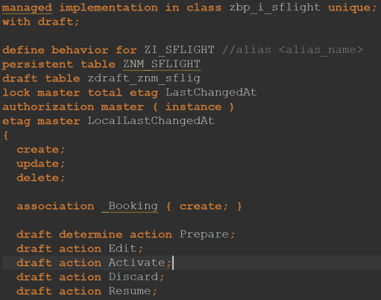
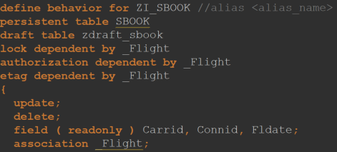
Behavior Definitions werden für den Root CDS view (Wurzel Entität) angelegt
Behavior wird für alle enthaltenen Entitäten definiert (alle Child)
Behavior Definition für Wurzel Entität und Kind Entitäten in einem Entwicklungsobjekt anlegen
Namen für Implementierungsklasse angeben und über die Hilfe automatisch anlegen lassen
Namen für die persistente und Draft Tabellen können angegeben und mit der Hilfe automatisch angelegt werden
Sperr- und Authorisierungsverhalten definieren
CRUD Operationen angeben, die für die Geschäftsobjekte möglich sein sollen
Bei der Verwendung von Draft sind die Actions Prepare, Edit, Activate, Discard und Resume verpflichtend anzugeben
Notes:
Die Behaviour Definition im RAP (ABAP RESTful Application Programming) Modell definiert das Verhalten von Business-Objekten und deren Entitäten. Hier werden zwei Behaviour Definitions für die Entitäten ZI_SFLIGHT und ZI_SBOOK erläutert:
ZI_SFLIGHT Behaviour Definition
managed implementation in class zbp_i_sflight unique; Definiert, dass das Verhalten der Entität durch eine einzigartige, vom System verwaltete Implementierung in der angegebenen Klasse (zbp_i_sflight) gesteuert wird.
with draft; Aktiviert die Unterstützung für Entwurfsbearbeitungen, sodass Benutzer Änderungen in einem sicheren, nicht-öffentlichen Zustand vornehmen können, bevor sie endgültig gespeichert werden.
define behavior for ZI_SFLIGHT Beginnt die Definition des Verhaltens für die Entität ZI_SFLIGHT.
persistent table ZNM_SFLIGHT Gibt die zugrunde liegende physische Tabelle an, in der die Daten für ZI_SFLIGHT gespeichert sind.
draft table zdraft_znm_sflig Spezifiziert die Tabelle, die für die Speicherung von Entwurfsdaten verwendet wird.
lock master total etag LastChangedAt Konfiguriert die Sperre für die Entität, um gleichzeitige Änderungen zu verhindern, und verwendet LastChangedAt als ETag für die Optimierung der gleichzeitigen Zugriffe.
authorization master ( instance ) Definiert, dass die Autorisierungsprüfungen auf Instanzebene durchgeführt werden.
etag master LocalLastChangedAt Gibt das Feld an, das als ETag für die Entität dient, um die Integrität der Daten bei gleichzeitigen Zugriffen zu gewährleisten.
create; update; delete; Erlaubt das Erstellen, Aktualisieren und Löschen von Instanzen dieser Entität.
association _Booking { create; } Definiert das Verhalten der Assoziation _Booking, wobei nur das Erstellen von Buchungen erlaubt ist.
draft determine action Prepare; Definiert eine Aktion Prepare für die Vorbereitung des Entwurfs.
draft action Edit; Activate; Discard; Resume; Definiert Standardentwurfsaktionen für Bearbeiten, Aktivieren, Verwerfen und Fortsetzen von Entwürfen.
validation validateFlightDate on save {create;} Definiert eine Validierung validateFlightDate, die beim Speichern neuer Instanzen ausgeführt wird.
ZI_SBOOK Behaviour Definition
define behavior for ZI_SBOOK Beginnt die Definition des Verhaltens für die Entität ZI_SBOOK.
persistent table SBOOK Gibt die zugrunde liegende physische Tabelle für ZI_SBOOK an.
draft table zdraft_sbook Spezifiziert die Tabelle für die Speicherung von Entwurfsdaten.
lock dependent by _Flight Konfiguriert die Sperre für die Entität als abhängig von der Assoziation _Flight.
authorization dependent by _Flight Definiert, dass die Autorisierungsprüfungen abhängig von der Assoziation _Flight durchgeführt werden.
etag dependent by _Flight Gibt an, dass das ETag abhängig von der Assoziation _Flight ist.
update; delete; Erlaubt das Aktualisieren und Löschen von Instanzen dieser Entität.
field ( readonly ) Carrid, Connid, Fldate; Markiert die Felder Carrid, Connid und Fldate als schreibgeschützt.
association _Flight; Definiert eine Assoziation zu _Flight.
action ( features : instance ) upgrade_class result [1] $self; Definiert eine Aktion upgrade_class, die auf Instanzebene ausgeführt wird und das aktuelle Objekt als Ergebnis liefert.
determination checkSeatsOcc on modify {create;} Definiert eine Bestimmung checkSeatsOcc, die beim Modifizieren von Instanzen, insbesondere beim Erstellen, ausgeführt wird, um die Sitzplatzbelegung zu prüfen.
association _Booking { create; } im ZI_SFLIGHT Behaviour bedeutet, dass innerhalb des Kontexts von ZI_SFLIGHT nur das Erstellen (create) von Buchungen (_Booking) erlaubt ist. Das heißt, wenn ein Flug (ZI_SFLIGHT) angelegt oder bearbeitet wird, können im Rahmen dieser Operationen neue Buchungen erstellt werden. Es legt fest, dass die Aktion des Erstellens von Buchungen direkt im Zusammenhang mit der Flugentität unterstützt wird.
update; delete; im ZI_SBOOK Behaviour definiert, dass für Buchungen (ZI_SBOOK) selbstständig Aktualisierungen (update) und Löschungen (delete) durchgeführt werden können. Diese Operationen sind unabhängig von den im ZI_SFLIGHT Behaviour definierten Operationen und beziehen sich direkt auf die Buchungsentität. Das bedeutet, dass Buchungen nach ihrer Erstellung aktualisiert oder gelöscht werden können, aber diese Aktionen müssen über die ZI_SBOOK-Schnittstelle und nicht als Teil der ZI_SFLIGHT-Operationen durchgeführt werden.

Slide 18
4. Behaviour Impl.klasse anlegen
Notes:
Erklären! Müssen vorher verstehen, dass ZI_SFLIGZT BEHAVIOUR UND SBOOK in eine Beh.Def. gepackt werden

Slide 19
Behavior definitions are created for the root CDS view
Define the behavior for all contained entities.
Behavior Definition für Wurzel Entität und Kind Entitäten in einem Entwicklungsobjekt anlegen
Namen für Implementierungsklasse angeben und über die Hilfe automatisch anlegen lassen
Namen für die persistente und draft Tabellen können angegeben und mit der Hilfe automatisch angelegt werden
Sperr- und Authorisierungsverhalten definieren
CRUD Operationen angeben, die für die Geschäftsobjekte möglich sein sollen
Bei der Verwendung von Draft sind die Actions Prepare, Edit, Activate, Discard und Resume verpflichtend anzugeben

Slide 20
ZI_SFLIGHT
managed implementation in class zbp_i_sflight unique;
with draft;
define behavior for ZI_SFLIGHT //alias <alias_name>
persistent table ZNM_SFLIGHT
draft table zdraft_znm_sflig
lock master total etag LastChangedAt
authorization master ( instance )
etag master LocalLastChangedAt
{
create;
update;
delete;
association _Booking { create; }
draft determine action Prepare;
draft action Edit;
draft action Activate;
draft action Discard;
draft action Resume;
validation validateFlightDate on save {create;}
}
define behavior for ZI_SBOOK //alias <alias_name>
persistent table SBOOK
draft table zdraft_sbook
lock dependent by _Flight
authorization dependent by _Flight
etag dependent by _Flight
{
update;
delete;
field ( readonly ) Carrid, Connid, Fldate;
association _Flight;
action ( features : instance ) upgrade_class result [1] $self;
determination checkSeatsOcc on modify {create;}
}
Notes:
Man kann theoretisch auch noch ein Mapping für die Felder aus der CDS auf die Felder der Tabelle hinzufügen.

Slide 21
Vorschau auf WebApp – Noch keine Änderungen, alles noch nur lesend. Es fehlt noch die Behavior Projection!

Slide 22
5. Behaviour Projection anlegen
Notes:
Erklären! TN müssen vorher verstehen, dass ZI_SFLIGHT BEHAVIOUR UND SBOOK in EINE Beh.Def. gepackt werden.
Rechte Maustastenklick auf die Consumption Root CDS Projection View.
Use Etag hinzufügen für Flight und für BOOK

Slide 23

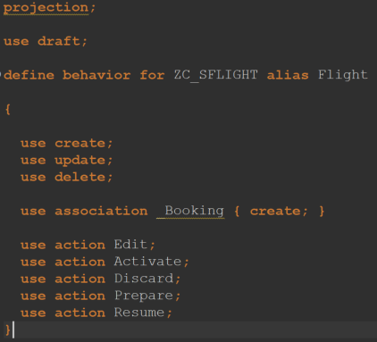
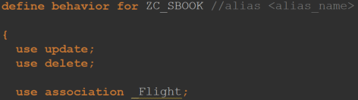
Projektionen der Behavior Definitions anlegen
CRUD Operationen angeben
Zuvor definierte Actions angeben
Notes:
Bevor Projecton angelegt werden kann, müssen erst Consumption Views für ZI_SFLIGHT und ZI_SBOOK angelegt werden
Dann mit Rechtsclick auf ZC_SFLIGHT und ZC_SBOOK „Behaviour Definition“ und dann Implementation: Projection und dann anlegen

Slide 24
ZC_SFLIGHT
projection;
use draft;
define behavior for ZC_SFLIGHT alias Flight
{
use create;
use update;
use delete;
use association _Booking { create; }
use action Edit;
use action Activate;
use action Discard;
use action Prepare;
use action Resume;
}
define behavior for ZC_SBOOK //alias <alias_name>
{
use update;
use delete;
use association _Flight;
use action upgrade_class;
}
Notes:
In der Vorschau der Fiori App aus dem Odata Service heraus sind jetzt schon Create/Update/Delete Buttons aktiviert

Slide 25
6. Service Definition anlegen
Notes:
Erklären! Müssen vorher verstehen, dass ZI_SFLIGZT BEHAVIOUR UND SBOOK in eine Beh.Def. gepackt werden

Slide 26


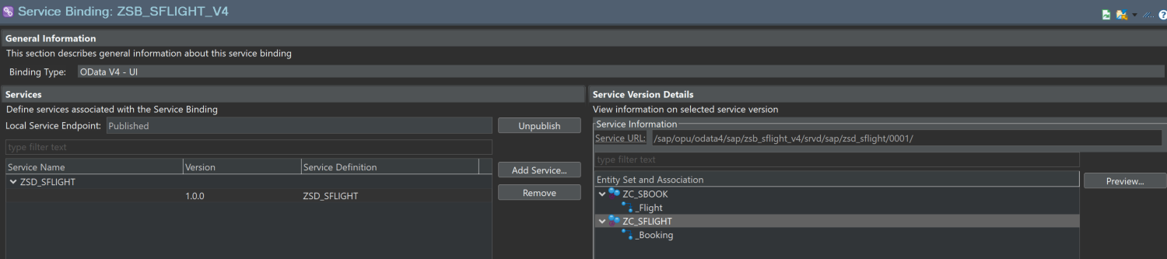
Service Definition und Binding (ODATA V4) anlegen
In Transaktion /n/iwfnd/v4_admin Service veröffentlichen
In Service Binding auf ZC_SFLIGHT und dann auf Preview klicken
Notes:
Auf Interface View rechte Maustaste Service Def.: Name ZUI_SFLIGHT. Dann alle Interface Views exposen

Slide 27
7. Service Binding anlegen
Notes:
Erklären! Müssen vorher verstehen, dass ZI_SFLIGZT BEHAVIOUR UND SBOOK in eine Beh.Def. gepackt werden

Slide 28

Service Binding (ODATA V4) anlegen
In Transaktion /n/iwfnd/v4_admin Service veröffentlichen
In Service Binding auf ZC_SFLIGHT und dann auf Preview klicken
Notes:
Rechte Maustaste auf Service Definition-> Service Binding
Binding Type Odata V4 UI

Slide 29
8. Vorschau der WebApp
Notes:
Erklären! Müssen vorher verstehen, dass ZI_SFLIGZT BEHAVIOUR UND SBOOK in eine Beh.Def. gepackt werden

Slide 30
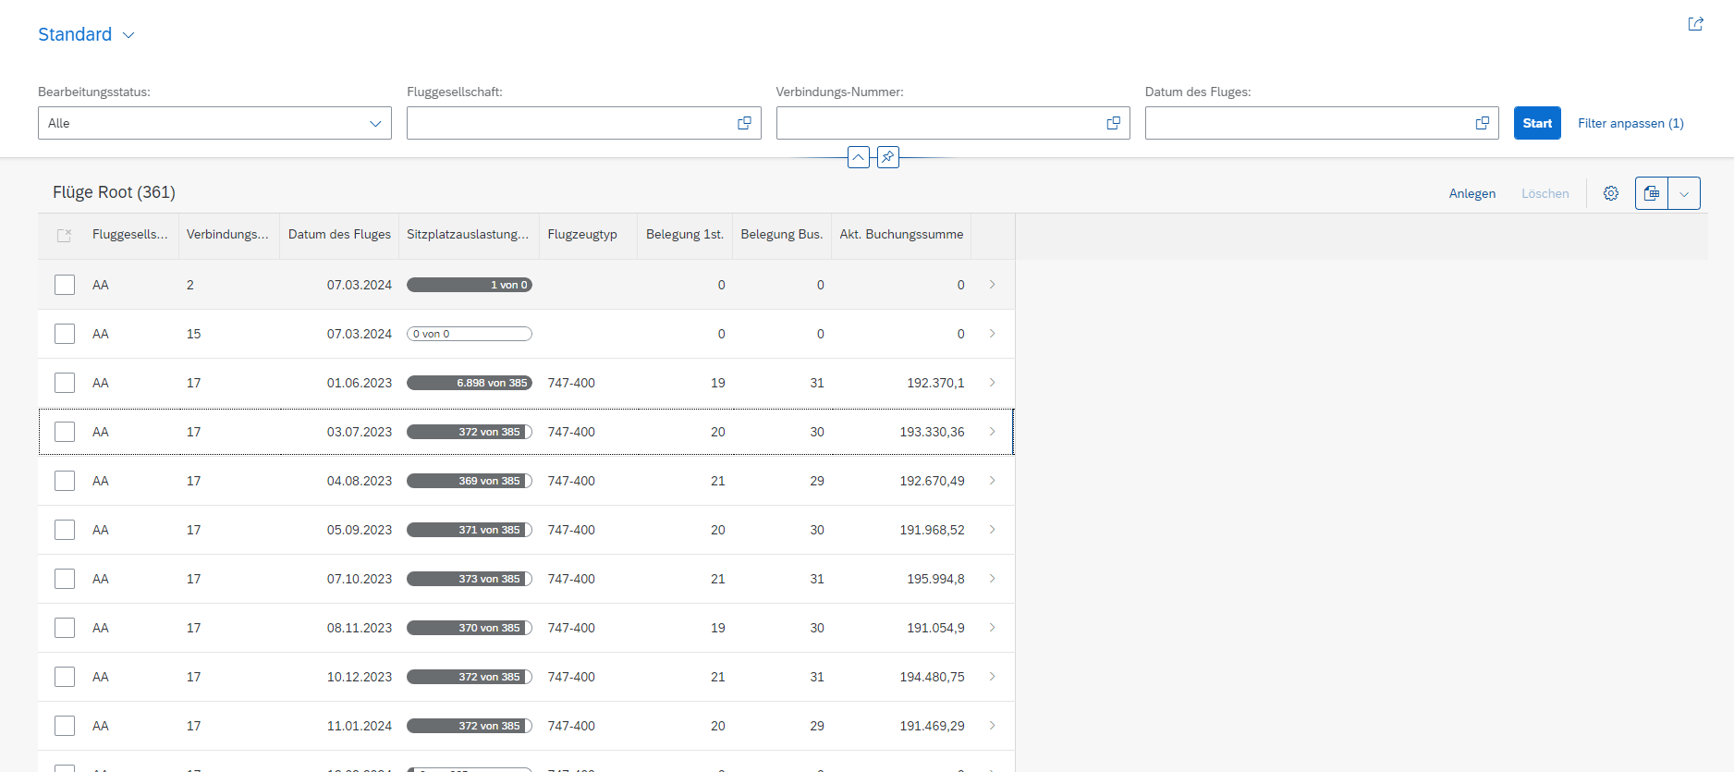
Flüge (Root - Overview)

Slide 31
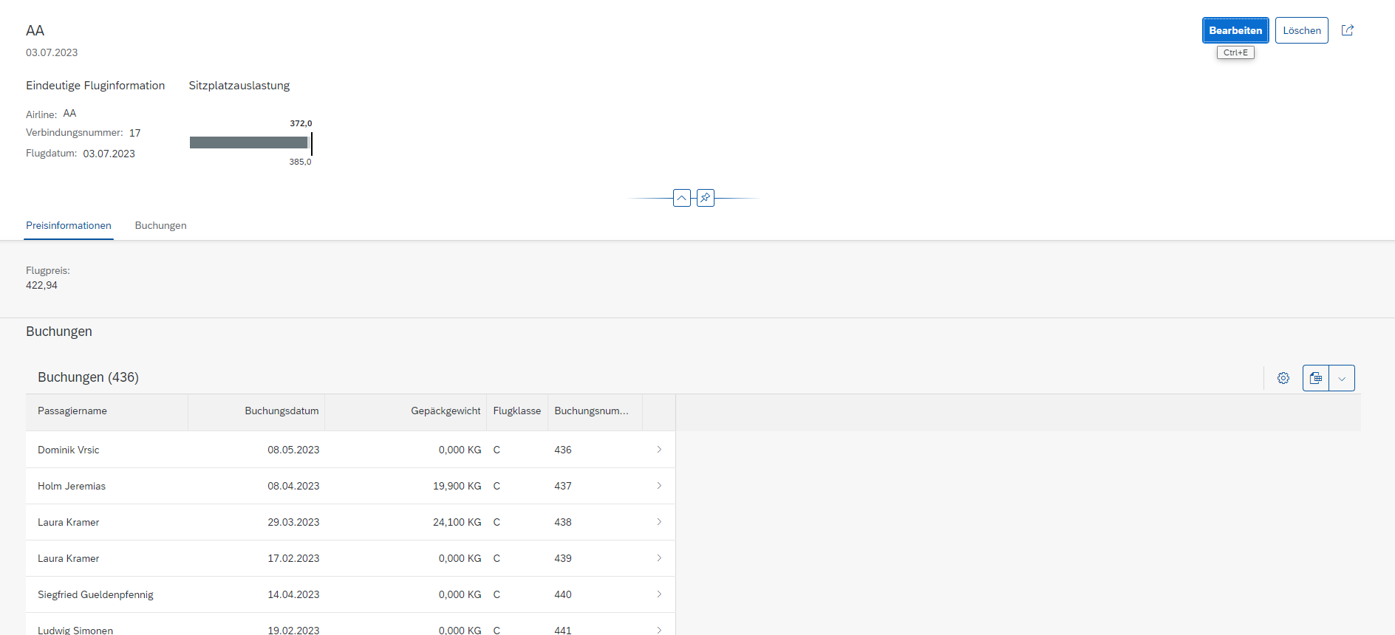
Buchungen (Child – Object Page)

Slide 32
Transaktionales Verhalten
Notes:
Erklären! Müssen vorher verstehen, dass ZI_SFLIGHT BEHAVIOUR UND SBOOK in eine Beh.Def. gepackt werden

Slide 33

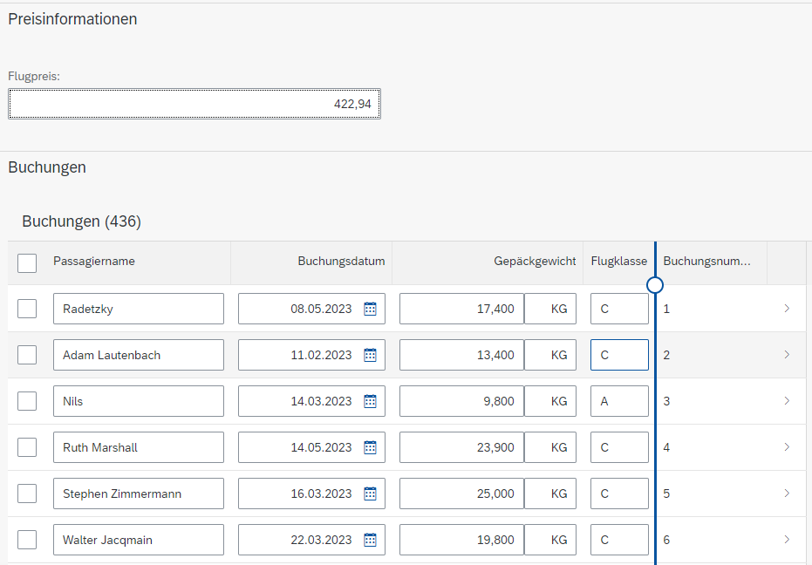
CRUD Operationen
Die Standardoperationen Create, Read, Update, Delete werden im RAP Managed Scenario vom BO-Provider zur Verfügung gestellt und müssen nicht manuell implementiert werden
Die entsprechenden Buttons erscheinen in der UI, sobald die entsprechenden Definitionen in den Behavior Definitions vorgenommen wurden

Slide 34


Actions
Die Action in Behavior Definition angeben
Die Action in Projektion der Behavior Definition angeben
Die Action als UI Annotation an entsprechender Stelle angeben
Notes:
action: Dieses Schlüsselwort definiert eine Aktion, die auf dem Geschäftsobjekt ausgeführt werden kann. Aktionen sind Operationen, die von einem Benutzer oder einem Prozess ausgelöst werden können, um eine bestimmte Geschäftslogik auszuführen.
(features : instance): Der Teil features : instance spezifiziert, dass die Aktion auf Instanzebene ausgeführt wird. Das bedeutet, dass die Aktion für einzelne Instanzen (oder Datensätze) des Geschäftsobjekts und nicht auf globaler Ebene (z.B. für alle Datensätze gleichzeitig) ausgeführt wird. Die instance-Eigenschaft ermöglicht es, dass die Aktion für jede Instanz des Geschäftsobjekts individuell aufgerufen werden kann.
upgrade_class: Dies scheint der Name der Aktion zu sein. Der Name einer Aktion sollte die durchzuführende Operation widerspiegeln. In diesem Fall könnte upgrade_class darauf hindeuten, dass die Aktion dazu dient, eine Klassifizierung oder einen Status eines Geschäftsobjekts zu aktualisieren oder "upzugraden". Es ist wichtig zu beachten, dass der genaue Zweck und die Logik der Aktion in der Implementierung der Aktion im ABAP-Code definiert werden.
result [1] $self;: Dieser Teil der Anweisung definiert den Rückgabetyp und das Rückgabeformat der Aktion. result [1] bedeutet, dass die Aktion genau ein Ergebnis zurückgibt. $self ist eine Referenz auf die aktuelle Instanz des Geschäftsobjekts, auf der die Aktion ausgeführt wurde. Das bedeutet, dass nach Ausführung der Aktion eine aktualisierte Instanz des Geschäftsobjekts zurückgegeben wird. Dies ist besonders nützlich, um die Änderungen, die durch die Aktion vorgenommen wurden, direkt zu reflektieren.
Zusammenfassung
Im SAP RAP (Restful ABAP Programming) Modell sind "Actions" und "Determinations" zwei Arten von Verhaltensdefinitionen, die unterschiedliche Zwecke erfüllen:### ActionsActions sind Operationen, die explizit vom Benutzer ausgelöst werden müssen. Sie sind nicht an den Lebenszyklus eines Geschäftsobjekts gebunden und können zu jedem Zeitpunkt ausgeführt werden, um spezifische Geschäftslogik zu verarbeiten. Actions sind typischerweise für Operationen gedacht, die eine explizite Entscheidung oder Aktion des Benutzers erfordern, wie z.B. das Genehmigen eines Antrags oder das Zurücksetzen eines Status.**Beispiel für eine Action:**Angenommen, wir haben ein Geschäftsobjekt "Bestellung". Eine Action könnte sein "BestellungStornieren", die vom Benutzer aufgerufen wird, um eine Bestellung zu stornieren. Die Action würde die notwendige Logik enthalten, um die Bestellung zu stornieren, den Bestellstatus zu aktualisieren und alle damit verbundenen Aufgaben zu verarbeiten.### DeterminationsDeterminations sind automatisch ausgelöste Operationen, die aufgrund von Änderungen an den Daten eines Geschäftsobjekts ausgeführt werden. Sie sind an den Lebenszyklus des Geschäftsobjekts gebunden und werden typischerweise verwendet, um abgeleitete Werte zu berechnen oder Validierungen durchzuführen, sobald bestimmte Bedingungen erfüllt sind oder Datenänderungen stattfinden.**Beispiel für eine Determination:**Im Kontext des Geschäftsobjekts "Bestellung" könnte eine Determination "GesamtpreisBerechnen" sein, die automatisch den Gesamtpreis der Bestellung berechnet, sobald Artikel zur Bestellung hinzugefügt oder entfernt werden. Die Determination würde die Preise der einzelnen Artikel summieren und möglicherweise Rabatte oder Steuern berücksichtigen, um den endgültigen Gesamtpreis zu ermitteln.### Zusammenfassung- **Actions** sind benutzergesteuerte Operationen, die explizit ausgelöst werden, um eine bestimmte Geschäftslogik auszuführen. Sie sind für Fälle gedacht, in denen der Benutzer eine direkte Kontrolle über die Ausführung der Operation hat.- **Determinations** sind systemgesteuerte Operationen, die automatisch in Reaktion auf Datenänderungen ausgelöst werden, um Werte zu berechnen oder Validierungen durchzuführen. Sie sind eng mit dem Lebenszyklus des Geschäftsobjekts verbunden und dienen dazu, die Konsistenz und Richtigkeit der Daten zu gewährleisten.Beide Konzepte sind zentral für das Design von Geschäftsobjekten im SAP RAP Modell, da sie es Entwicklern ermöglichen, sowohl die interaktiven als auch die automatisierten Aspekte der Geschäftslogik effektiv zu modellieren.
Actions:
Actions sind benutzerdefinierte Operationen, die auf Geschäftsobjekten ausgeführt werden können. Sie können zum Auslösen von Geschäftsprozessen oder zur Manipulation von Daten verwendet werden. Actions werden innerhalb der Grenzen einer Transaktion ausgeführt, was bedeutet, dass alle Änderungen, die durch eine Action verursacht werden, entweder vollständig durchgeführt oder im Fehlerfall zurückgerollt werden.

Slide 35
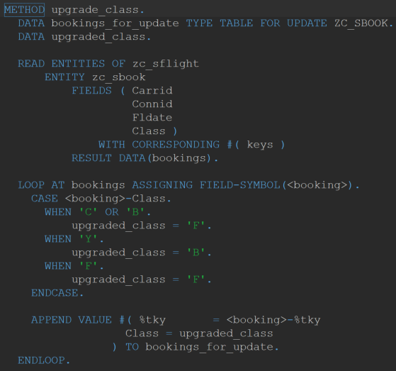
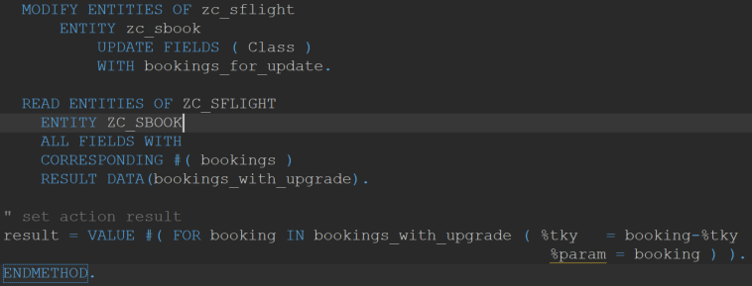
Action mittels EML implementieren
Notes:
EML noch nicht erklärt. Vor TA Verhalten nur EML Read Statement erklären. „In Local“-Mode erklären (Überprüfungen für Readonly ausgeschaltet)
Alle EML Operationen werden im Transactional Buffer ausgeführt.
Es wird nur auf die DB geschrieben, wenn ein Commit abgesetzt wird.

Slide 36
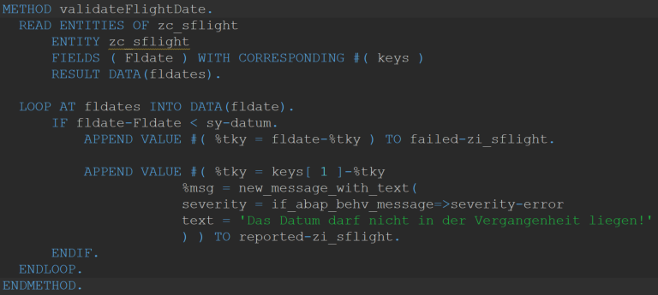
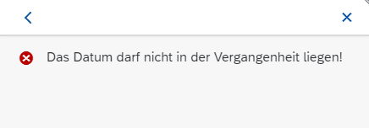
Validations
Validation in Behavior Definition inklusive Trigger angeben
Validation in Verhaltensimplementierungsklasse implementieren
Fehlernachricht definieren
Notes:
Validierungen (Validations):
Validierungen sind Prüfungen, die sicherstellen, dass Datenänderungen den Geschäftsregeln entsprechen, bevor sie persistiert werden. Sie werden vor dem Speichern der Daten ausgeführt und können das Speichern verhindern, wenn die Daten nicht den Anforderungen entsprechen. Validierungen sind entscheidend für die Aufrechterhaltung der Datenintegrität innerhalb einer Transaktion.

Slide 37
Determinations
Determination ähnlich zur Validation in Behavior Definition angeben
Zusatzaufgabe: Determination in Verhaltensimplementierungsklasse implementieren
Nach dem Anlegen einer neuen Buchung, soll die Sitzplatzbelegung aktualisiert werden
Notes:
Determinations:
Determinations sind Logiken, die automatisch Werte für bestimmte Felder eines Geschäftsobjekts berechnen oder ableiten, basierend auf den aktuellen Daten oder Änderungen. Sie werden typischerweise nach dem Lesen von Daten oder nach Änderungen an Daten ausgeführt, um sicherzustellen, dass alle abgeleiteten Werte konsistent sind. Determinations werden innerhalb der Transaktionsgrenzen ausgeführt, um die Konsistenz der Daten zu gewährleisten.

Slide 38
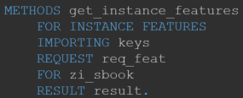
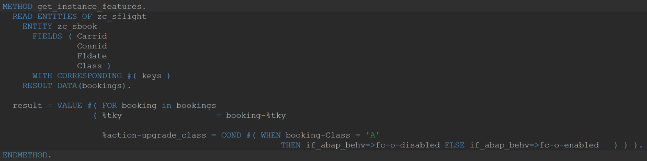
Dynamic Feature Control
Action kann durch Angabe der Klammer unter bestimmten Umständen ausgeblendet werden
Notes:
TKY Key erklären, dass er wichtig ist.
Dynamic Feature Control:
Dynamic Feature Control ermöglicht es, die Verfügbarkeit von bestimmten Funktionen oder Feldern dynamisch zu steuern, basierend auf dem Kontext oder den Daten eines Geschäftsobjekts. Dies kann dazu beitragen, die Benutzeroberfläche und die Geschäftslogik flexibler zu gestalten und sicherzustellen, dass Benutzer nur mit relevanten und zulässigen Daten und Operationen arbeiten. Auch wenn Dynamic Feature Control nicht direkt Daten ändert, spielt es eine wichtige Rolle bei der Steuerung des Zugriffs und der Interaktionen innerhalb einer Transaktion.

Slide 39
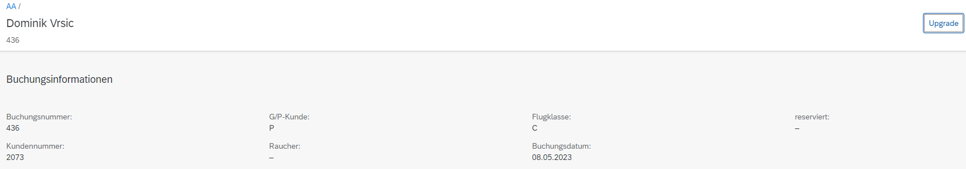
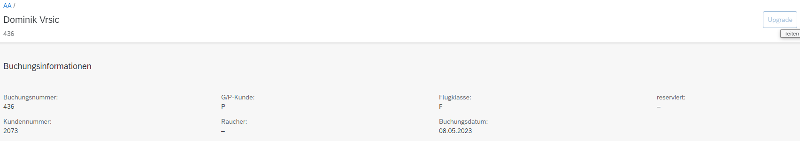
Dynamic Feature Control
Hat der Kunde die höchste Stufe, ist der Upgrade Button ausgegraut

Slide 40
Metadata

Slide 41
Hands on - Gemeinsam
Erstelle eine Metadata Extension.
Notes:
Zweck der Metadata Extension: Metadata Extensions (Metadatenerweiterungen) werden verwendet, um zusätzliche Metadaten zu CDS-Views oder anderen RAP-Objekten hinzuzufügen, ohne die ursprüngliche Definition zu ändern. Sie ermöglichen die Anreicherung von CDS-Views mit zusätzlichen Informationen für UI-Annotationen, Sicherheitseinstellungen, Suchhilfen und mehr, um die Entwicklung von Fiori-Anwendungen und die Integration in das SAP-System zu erleichtern. Standard CDS Views können so erweitert und genutzt werden.

Slide 42
Quiz
Nenne die Schritte des Implementierungsworkflows.
Wozu dient die Metadata Extension?
Wenn ich eine eigene Action hinzufüge, was gilt es zu beachten?
Welches transaktionale Verhalten haben wir implementiert?
Was meinst du, warum die Behavior Implementierung im lokalen und nicht globalen Teil der Klasse zu finden ist?
Notes:
Schritte des Implementierungsworkflows im SAP RAP Modell:
Definition der Datenmodellierung: Erstellung von CDS-Views (Core Data Services) für die Datenmodellierung, einschließlich der Definition von Geschäftsobjekten und deren Beziehungen.
Erstellung der Behavior Definition: Definition des Verhaltens der Geschäftsobjekte, einschließlich Operationen wie Erstellen, Lesen, Aktualisieren, Löschen (CRUD) und Business-Logik-Aktionen.
Implementierung der Behavior Klasse: Entwicklung der Logik für das definierte Verhalten in einer ABAP-Klasse, einschließlich der Implementierung von Validierungen, Determinationen und Aktionen.
Service Definition und Service Binding: Definition eines OData-Services für das Geschäftsobjekt und Erstellung eines Service Bindings, um den Service verfügbar zu machen.
UI-Entwicklung: Entwicklung einer Benutzeroberfläche (UI), typischerweise mit SAP Fiori Elements, um die Interaktion mit dem Geschäftsobjekt über den OData-Service zu ermöglichen.
Testen und Debuggen: Durchführung von Tests, um die korrekte Funktionsweise des Geschäftsobjekts und der Benutzeroberfläche zu überprüfen, einschließlich Debugging bei Bedarf.
Deployment: Bereitstellung der Anwendung in der gewünschten Umgebung, um sie für Endbenutzer zugänglich zu machen.
Zweck der Metadata Extension: Metadata Extensions (Metadatenerweiterungen) werden verwendet, um zusätzliche Metadaten zu CDS-Views oder anderen RAP-Objekten hinzuzufügen, ohne die ursprüngliche Definition zu ändern. Sie ermöglichen die Anreicherung von CDS-Views mit zusätzlichen Informationen für UI-Annotationen, Sicherheitseinstellungen, Suchhilfen und mehr, um die Entwicklung von Fiori-Anwendungen und die Integration in das SAP-System zu erleichtern.
Beim Hinzufügen einer eigenen Action zu einer BO zu beachten:
Definition im Behavior Model: Die Action muss im Behavior Model des Geschäftsobjekts definiert werden, einschließlich der Angabe, ob sie auf Instanz- oder Typ-Ebene operiert.
Implementierung: Die Logik der Action muss in der zugehörigen Behavior Implementierungsklasse implementiert werden. Dabei ist auf die korrekte Umsetzung der Geschäftslogik und die Einhaltung von Transaktionsgrenzen zu achten.
Parameter und Rückgabewerte: Die Definition muss Parameter und Rückgabewerte der Action berücksichtigen, um die Integration in die UI und andere Komponenten zu ermöglichen.
Sicherheit: Sicherheitsaspekte, wie Berechtigungsprüfungen, sollten berücksichtigt werden, um sicherzustellen, dass nur autorisierte Benutzer die Action ausführen können.
Implementiertes transaktionales Verhalten:
Transaktionales Verhalten im SAP RAP (Restful Application Programming) Modell bezieht sich auf die Fähigkeit, Datenänderungen innerhalb einer logischen Arbeitseinheit (einer Transaktion) konsistent zu verwalten. Eine Transaktion folgt dem ACID-Prinzip (Atomicity, Consistency, Isolation, Durability), das sicherstellt, dass Operationen innerhalb der Transaktion entweder vollständig erfolgreich durchgeführt oder im Fehlerfall vollständig rückgängig gemacht (rollback) werden, um die Datenintegrität zu wahren.**Implementierung transaktionalen Verhaltens im SAP RAP Modell:**1. **Verwendung von Managed Transactions:** - SAP RAP unterstützt Managed Transactions, bei denen das Framework die Transaktionsverwaltung übernimmt. Entwickler müssen sich nicht um das Öffnen, Commiten oder Zurückrollen von Transaktionen kümmern, da dies automatisch vom Framework gehandhabt wird. - Beim Erstellen oder Ändern von Geschäftsobjekten über OData-Services werden die entsprechenden CRUD-Operationen (Create, Read, Update, Delete) innerhalb einer Managed Transaction ausgeführt.2. **Locking Mechanismen:** - Um die Datenkonsistenz bei gleichzeitigem Zugriff zu gewährleisten, verwendet SAP RAP Locking-Mechanismen. Diese verhindern, dass mehrere Benutzer gleichzeitig konfliktträchtige Änderungen an denselben Daten vornehmen. - Optimistisches Locking wird oft verwendet, um zu prüfen, ob die zu ändernden Daten seit dem letzten Lesen verändert wurden, und um Konflikte zu vermeiden.3. **Draft Handling:** - Das Draft-Konzept ermöglicht es Benutzern, Änderungen in einem vorläufigen Zustand zu speichern, ohne die Hauptdaten zu beeinflussen. Erst beim expliziten "Publish" oder "Submit" werden die Änderungen in einer Transaktion auf die Hauptdaten angewendet. - Dies unterstützt ein transaktionales Verhalten, indem es eine klare Trennung zwischen vorläufigen Änderungen und endgültigen Commit-Vorgängen bietet.4. **Implementierung von Business-Logik in Behavior Definitionen:** - In den Behavior Definitionen und Implementierungen können Entwickler spezifische Logik für Validierungen, Berechnungen und andere Geschäftsregeln definieren, die vor dem Speichern der Daten ausgeführt werden müssen. - Diese Logik wird innerhalb der Transaktionsgrenzen ausgeführt, um die Konsistenz der Geschäftsregeln zu gewährleisten.5. **Ereignisgesteuerte Verarbeitung:** - SAP RAP unterstützt ereignisgesteuerte Verarbeitung, bei der bestimmte Aktionen oder Side Effects als Reaktion auf Datenänderungen ausgelöst werden können. Diese Ereignisse werden innerhalb der Transaktionsgrenzen gehandhabt, um die Integrität der Geschäftslogik zu sichern.Durch die Kombination dieser Mechanismen ermöglicht das SAP RAP Modell eine robuste Implementierung transaktionalen Verhaltens, die die Datenintegrität und -konsistenz in Unternehmensanwendungen sicherstellt.
Implementiert wurden: Actions, Validations, Determinations, Dynamic Feature Control
Behavior Implementierung im lokalen Teil der Klasse: Die Platzierung der Behavior Implementierung im lokalen Teil der Klasse (statt im globalen Teil) dient dazu, die Implementierungsdetails zu kapseln und die Wiederverwendbarkeit und Wartbarkeit des Codes zu verbessern. Lokale Implementierungen ermöglichen es, die Logik eng mit dem Geschäftsobjekt zu verknüpfen, was die Lesbarkeit und Verständlichkeit des Codes erhöht. Zudem fördert es die Prinzipien der Objektorientierung, indem es die Trennung von Schnittstelle (global) und Implementierung (lokal) unterstützt.

Slide 43
Zusatz: Side Effects
Diese sind nur im Strict( 2 ) Modus möglich. Dafür ist das Schulungssystem nicht ausgelegt.
Notes:
Seiteneffekte in derselben Entität bei einer Feldänderung
Seiteneffekte in verschiedenen Entitäten bei einer Feldänderung
Seiteneffekte in verschiedenen Entitäten bei einer benutzerdefinierten Aktion.
Zum Beispiel: Gesamtsumme soll immer aktualisiert werden, wenn Wert hinzugefügt/geändert/gelöscht wird.
projection; strict ( 2 ); use draft; use side effects; <<<<<<======= define behavior for ZRK_SDE_C_TRAVEL alias Travel use etag { ... side effects { field BookingFee affects field TotalPrice; }
} define behavior for zrk_sde_i_booking alias Booking
... side effects { field FlightPrice affects field _Travel.TotalPrice; action Apply_Discount affects field _Travel.TotalPrice ; }
Side Effects im SAP RAP (Restful Application Programming) Modell beziehen sich auf Änderungen oder Effekte, die als Ergebnis einer Aktion oder Operation auf einem Geschäftsobjekt auftreten, welche wiederum Auswirkungen auf andere Teile des Geschäftsobjekts oder assoziierte Objekte haben. Diese Effekte sind besonders relevant in Szenarien, in denen die Konsistenz und die Integrität der Daten gewährleistet werden müssen.
Im Kontext des SAP RAP Modells können Side Effects in verschiedenen Modi gehandhabt werden, wobei der "Strict(2)" Modus eine spezifische Art der Behandlung vorsieht. Im "Strict(2)" Modus werden Side Effects streng kontrolliert und müssen explizit definiert und behandelt werden. Dies bedeutet, dass alle potenziellen Nebeneffekte, die durch eine Aktion ausgelöst werden könnten, im Voraus identifiziert und im Rahmen der Implementierung der Geschäftslogik berücksichtigt werden müssen.
Merkmale von Side Effects im Strict(2) Modus:
Explizite Definition: Entwickler müssen alle möglichen Side Effects explizit definieren und angeben, wie diese behandelt werden sollen. Dies erhöht die Transparenz und Vorhersehbarkeit der Geschäftslogik.
Kontrollierte Ausführung: Side Effects werden in einer kontrollierten Umgebung ausgeführt, um sicherzustellen, dass sie nicht unbeabsichtigt weitere unerwünschte Effekte auslösen.
Konsistenzsicherung: Der Strict(2) Modus hilft dabei, die Datenkonsistenz zu wahren, indem sichergestellt wird, dass alle Side Effects in Übereinstimmung mit den Geschäftsregeln und Datenintegritätsanforderungen behandelt werden.
Fehlerbehandlung: Fehler, die während der Ausführung von Side Effects auftreten, müssen angemessen behandelt werden, um die Integrität des Gesamtsystems zu gewährleisten.
Performance-Überlegungen: Da die explizite Handhabung von Side Effects zusätzliche Logik und möglicherweise zusätzliche Datenbankoperationen erfordert, müssen Entwickler die Auswirkungen auf die Performance berücksichtigen und optimieren.
Der Strict(2) Modus im SAP RAP Modell fördert somit eine sorgfältige und durchdachte Implementierung von Geschäftslogik, die die Integrität und Konsistenz der Daten in komplexen Geschäftsanwendungen sicherstellt.

Slide 44
Brainstorming
Tageszusammenfassung

